Slide 1
Presentation Instructions
This Zika 101 presentation provides answers to commonly asked questions about Zika that can be used within your local agency and for outreach or education to the public.
You may use this presentation “as is” with the CDPH logo, or you may co-brand with your agency’s logo if desired.
If you wish to change the content of the slides and customize to your own needs, please remove the CDPH logo from the altered slides, but you are welcome to acknowledge technical assistance and/or graphics from the CDPH.

Slide 2

ZIKA 101
Información Básica de Zika
Departamento de Salud Pública de California
Notes:
General public presentation in Spanish

Slide 3


Resumen de la presentación
Esta presentación dará respuesta a preguntas comunes sobre el Zika:
¿Qué es el Zika?
¿Debería preocuparme por el Zika?
¿Hay Zika en California?
¿Cómo prevenir una infección por Zika?

Slide 4
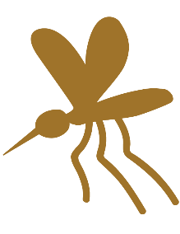
¿Qué es el Zika?
El Zika es un virus propagado por el mosquito y también es transmitido sexualmente.
El Zika es más común en zonas del mundo cálidas o tropicales, incluyendo:
  Centro y Sudamérica (México incluido)
  El Caribe y las islas del Pacífico
  Algunos países en África y Asia
Algunos mosquitos en esas zonas son infectados por el virus del Zika y pueden propagarlo cuando pican a las personas.

Slide 5
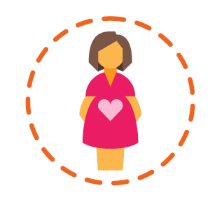
¿Debería preocuparme por el Zika?
Cualquier persona puede contraer el Zika si no ha sido infectado previamente.
La mayoría de las personas infectadas con Zika no presentan síntomas, por lo que incluso pueden no saber si tienen el virus.
El Zika debe ser una de las mayores preocupaciones para una mujer embarazada. El Zika puede causar defectos de nacimiento si una mujer embarazada se infecta.
Es importante evitar áreas con Zika, prevenir las picaduras de mosquito y practicar sexo seguro para prevenir la propagación del Zika.

Slide 6

¿Hay Zika en California?
En los Estados Unidos, el Zika ha sido propagado por mosquitos en algunas partes de Florida y Texas, pero no en California.
Los mosquitos que pueden propagar el virus del Zika están en ciertas áreas de California, pero no se han encontrado mosquitos infectados con el virus del Zika.
Los únicos casos de Zika en California han sido en personas que habían viajado a países con Zika y se infectaron durante el viaje o habían tenido sexo con alguien que viajó y regresó infectado.
El riesgo de transmisión del virus del Zika por mosquitos infectados en California es bajo.

Slide 7
¿Cómo se propaga el Zika?
Mediante los mosquitos:
El Zika es transmitido a las personas principalmente por medio de la picadura de mosquitos infectados (Aedes aegypti o Aedes albopictus) que están en áreas del mundo con una transmisión activa del virus de Zika.
Los mosquitos que pueden propagar el Zika están en algunas partes de California, pero solo pueden transmitir y propagar el Zika después de picar a una persona que ya está infectada con Zika (esta forma es llamada “transmisión local”).
Hasta ahora no ha habido transmisión local del virus del Zika en California, pero han ocurrido infecciones de Zika en gente que ha regresado de viajar o en personas que tuvieron relaciones sexuales con alguien que se infectó durante un viaje.

Slide 8
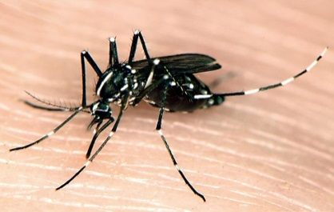
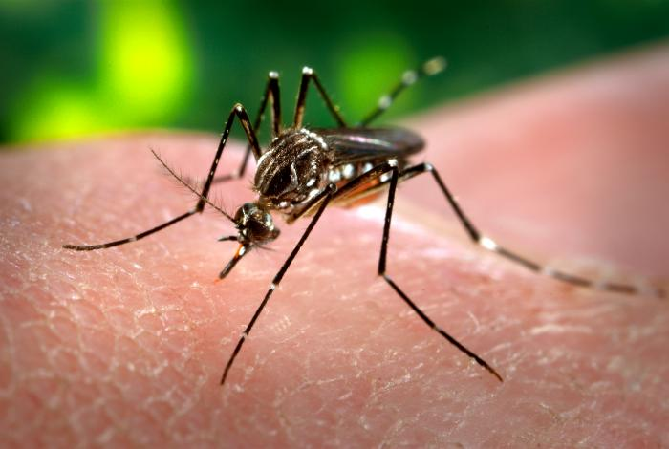
Mosquitos vectores del Zika
Mosquitos Aedes aegypti y Aedes albopictus
  También transmiten los virus del dengue y chikungunya
  Viven dentro y alrededor de las viviendas
  Depositan sus huevos en la vivienda o en contenedores que se encuentren en los patios, como:
    Macetas, llantas viejas, trastes de mascotas
  Durante el día presentan agresividad para picar
Aedes albopictus
Photo Source: CDC
Aedes aegypti
Photo Source: CDC

Slide 9


¿Cómo se transmite el Zika?
2) Mediante el sexo:
Usted también puede contraer el Zika mediante el contacto sexual con una persona infectada (mujer u hombre) que recientemente haya estado en una zona con Zika.
El contacto sexual incluye:
    Sexo vaginal, anal u oral entre:
        Hombres y mujeres
        Mujeres y mujeres
        Hombres y hombres
    Compartir juguetes sexuales

Slide 10
¿De qué otra forma puede transmitirse el Zika?
3) De la madre al bebé en útero:
Si una mujer embarazada es infectada por Zika, puede transmitir el virus a su bebé en útero.
La infección con el virus del Zika durante el embarazo puede causar:
Aborto
Muerte fetal
Graves defectos al nacer (como microcefalia)
Frente al virus del Zika, es muy importante que las mujeres embarazadas se protejan a sí mismas así como a su bebé en útero.
NO hay medicamento ni vacuna específica contra el Zika.

Slide 11

Áreas con Zika
Ir a zonas con Zika es correr el riesgo de infectarse.
Las mujeres embarazadas no deben ir a tales áreas.
El Zika está activo en las áreas cálidas o tropicales del mundo, incluyendo:
  México
  Puerto Rico
  Centro y Sudamérica
  Las islas del Caribe (incluyendo la República Dominicana, Jamaica, Islas Vírgenes de EEUU)
  Las islas del Pacífico (incluyendo Fiji y Papua Nueva Guinea)
  Algunos países de África y el sureste asiático
  Si debe viajar a estas áreas, primero consulte a su médico.

Slide 12
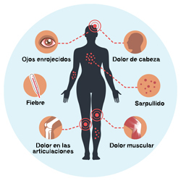
Síntomas
La mayoría de las personas infectadas con Zika no tiene síntomas.
Esto significa que una persona infectada puede pasar el virus
a alguien más sin saberlo.
Si usted tiene síntomas, los más comúnes son:
Fiebre, sarpullido, dolor de las articulaciones y ojos rojos
Si uno o más síntomas ocurren, regularmente comienzan unos días después de haber sido picado por un mosquito infectado o bien tenido sexo sin protección con una persona infectada. El padecimiento regularmente es moderado, con síntomas que duran alrededor de una semana.
Vea a su doctor si tiene estos síntomas y recientemente ha estado en un área con Zika. El mayor riesgo del Zika es para el bebé de una mujer embarazada.
Image Source: CDC

Slide 13



Prevención – Transmisión por mosquito
Prevenga picaduras de mosquito
  Utilice repelente para insectos registrado por EPA cuando vaya a zonas con Zika.
    El repelente para insectos registrado por EPA es seguro para las mujeres embarazadas o amamantando siempre y cuando se sigan las indicaciones de uso en la etiqueta.
    No utilice repelente para insectos en bebés menores de dos meses.
  Cuando sea posible, utilice pantalones y camisas de manga larga.
  Permanezca y duerma en habitaciones con mosquiteros o aire acondicionado, o use un mosquitero para dormir.
  Cuando regrese a casa, continúe utilizando el repelente de insectos durante 3 semanas para prevenir la propagación del Zika en su vecindario.

Slide 14

Prevención – Transmisión Sexual
  Practique sexo seguro
Utilice condones (masculinos o femeninos) y protectores bucales durante todo tipo de relaciones sexuales y después de viajar.
  Hombres: Practiquen sexo seguro por al menos 3 meses después de estar en un área con Zika.
  Mujeres: Practiquen sexo seguro por al menos 2 meses después de estar en un área con Zika.
Si su pareja está embarazada, o bien no tengan sexo o utilicen condones durante el resto del embarazo.
No tener sexo es la única manera para asegurarse de que usted no contraerá el Zika por transmisión sexual.

Slide 15

Proteja a su familia
Si usted está embarazada o planea estarlo, evite ir a zonas con Zika.
Si debe ir o ha estado recientemente en zonas con Zika, consulte a su médico.
Si su pareja ya está embarazada: no tengan sexo o utilicen condones durante el resto del embarazo.
  No tener sexo es la única forma de asegurar que no contraerá el Zika por transmisión sexual.
  Los condones ayudarán a prevenir la transmisión sexual del Zika durante el sexo.
  Prevenir la transmisión del Zika puede ayudar a prevenir en su bebé defectos al nacer relacionados con el Zika.

Slide 16
¿No planea embarazarse?
Si usted no está planeando un embarazo, es importante prevenir un embarazo accidental mientras viaja en áreas con Zika.
Si va a zonas con Zika, utilice un método anticonceptivo efectivo y de uso prolongado.
  Ejemplos: DIUs o implantes
Utilice condones y un método anticonceptivo efectivo para retrasar el embarazo hasta que sea seguro (al menos 2 meses para mujeres y 3 meses para hombres que viajan).
Busque un proveedor de servicios de planificación familiar en su zona postal: http://www.familypact.org
Encuentre más información sobre métodos anticonceptivos y cómo obtenerlos: https://www.bedsider.org/es

Slide 17

Recuerde…
No vaya a zonas con Zika si está embarazada o planea embarazarse.
Toda la gente que vaya a zonas con Zika debe utilizar repelente de mosquitos para tener una visita segura.
El Zika se transmite sexualmente – utilice condones durante el sexo si su pareja ha estado en zonas con Zika, incluso si está embarazada o en una relación seria.
Si usted o su pareja está embarazada, o bien no tengan sexo o utilicen condones por el resto del embarazo.
Mantenga segura a su familia y a California— ¡No traiga Zika a casa!

Slide 18


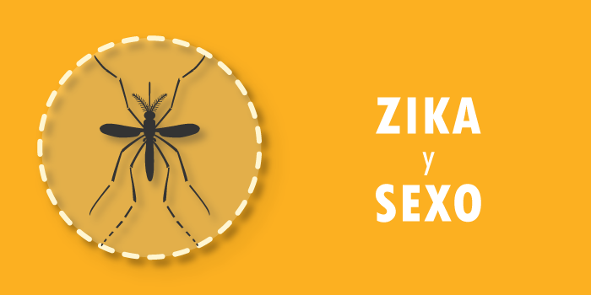



Recursos relacionados
(en inglés y en español)
No traiga el Zika a casa carteles
www.SinelZikaCA.com
CDPH Zika Posters
  www.cdph.ca.gov/Zika
    Zika + Embarazo
    Zika + Sexo
    Zika + Planificación familiar
    Zika + Viaje
    Zika + Hombres

